Slide 1
DES算法的差分分析

Slide 2









内 容
一、DES算法介绍
二、差分分析的基本原理
三、S盒差分分布表
四、密钥确定原理
五、2轮DES算法的差分分析
六、6轮DES算法的差分分析

Slide 3
一、DES算法介绍
DES(Data Encryption Standard)算法
  发明人
    IBM公司 W.Tuchman和C.Meyer.
  基础
    1967年美国Horst Feistel提出的理论；
  产生
    美国国家标准局1973年开始研究除国防部外的其它部门的计算机 系统的数据加密标准，于1973年5月15日和1974年8月27日先后两次向公众发出了征求加密算法的公告，最终选定DES。
  DES算法特点
    分组加密算法：明文和密文为64位分组长度；
    对称算法：加密和解密除密钥编排不同外，使用同一算法；
    安全性不依赖于算法的保密，安全性仅以加密密钥的保密为基础；
    采用替代和置换的组合，共16轮；
    只使用了标准的算术和逻辑运算，易于实现。

Slide 4
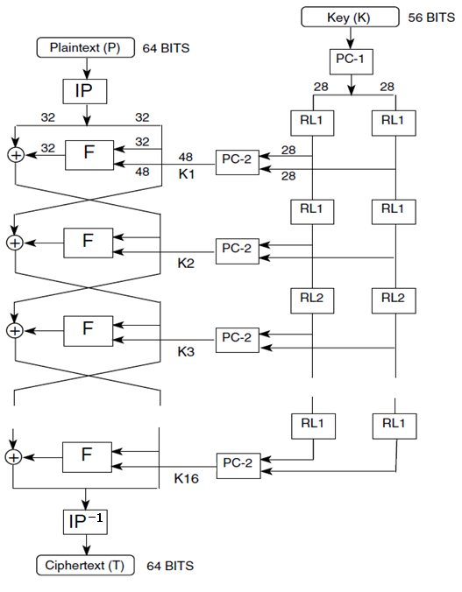
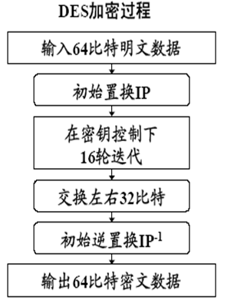
一、DES算法介绍
DES的算法流程

Slide 5
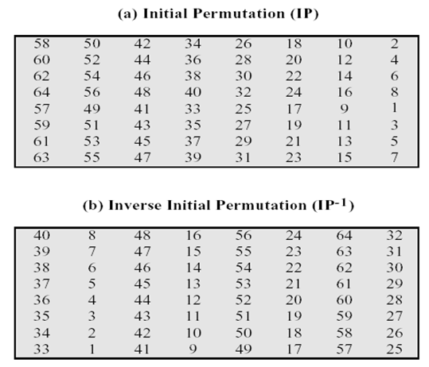
一、DES算法介绍
IP置换及其逆置换
16轮加密开始先进行初始置换
16轮加密结束后进行逆置换

Slide 6
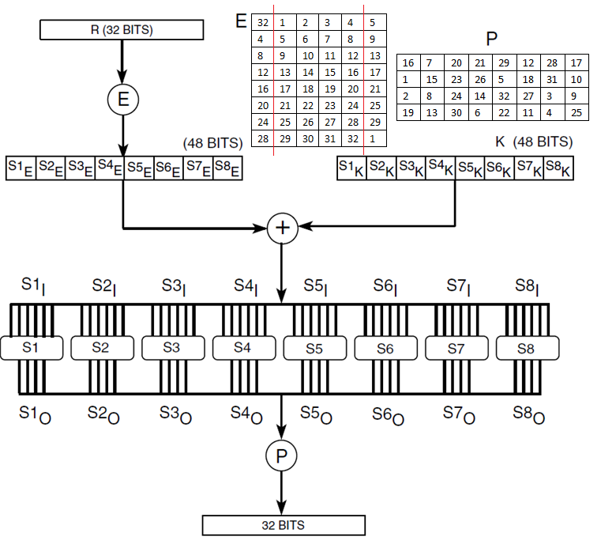
一、DES算法介绍
DES算法的F函数及S盒
每一个S盒的每一行是整数0~15的一个置换；
每一个S盒的输出都不是输入的线性或者仿射函数；
改变S盒的一个输入比特，其输出至少有两比特产生变化；
对于任何S盒和任意输入x，S(x)和S(x ⊕001100)至少有2比特不同；
对任何S盒和任何输入x，以及对于任何的e，f ∈{0，1}， S(x) ≠ S(x ⊕11ef00) ;
对于任意的S盒，当它的任一输入位保持不变，其他5位输入变化时，输出数字中的0和1的总数接近相等。

Slide 7
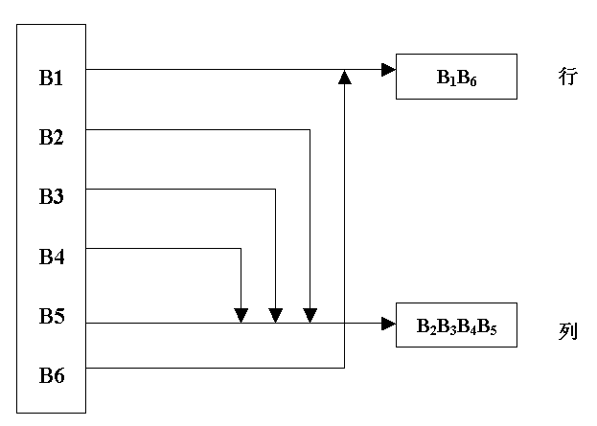

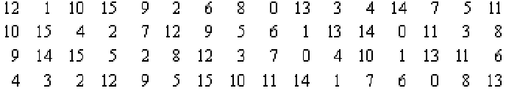
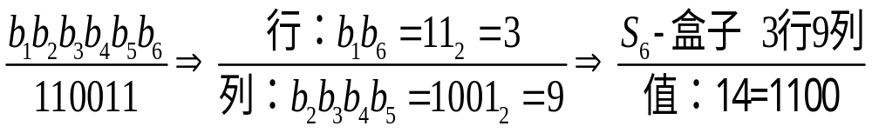
一、DES算法介绍
DES算法的F函数及S盒
每个S盒是一个4行、16列的表。盒中的每一项都是一个4bit的数。S盒的6bit输入确定了其对应的输出在哪一行哪一列。
假定将S盒的6bit的输入标记为b1、b2、b3、b4、b5、b6，则b1和b6对应0到3，由此可选择表中的一行。b2到b5 对应0到15，由此可选择表中的一列。
S盒操作

Slide 8
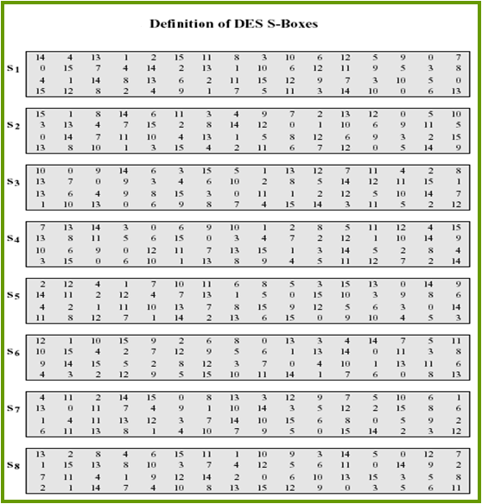
一、DES算法介绍
DES算法的F函数及S盒
DES中其它算法都是线性的，而S盒运算则是非线性的，S盒不易于分析，它提供了更好的安全性；所以，S盒是算法的关键所在。
提供了密码算法所必须的混淆作用；
改变S盒的一个输入位至少要引起两位的输出改变。

Slide 9
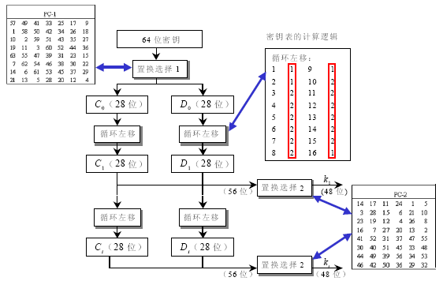
一、DES算法介绍
密钥拓展过程

Slide 10
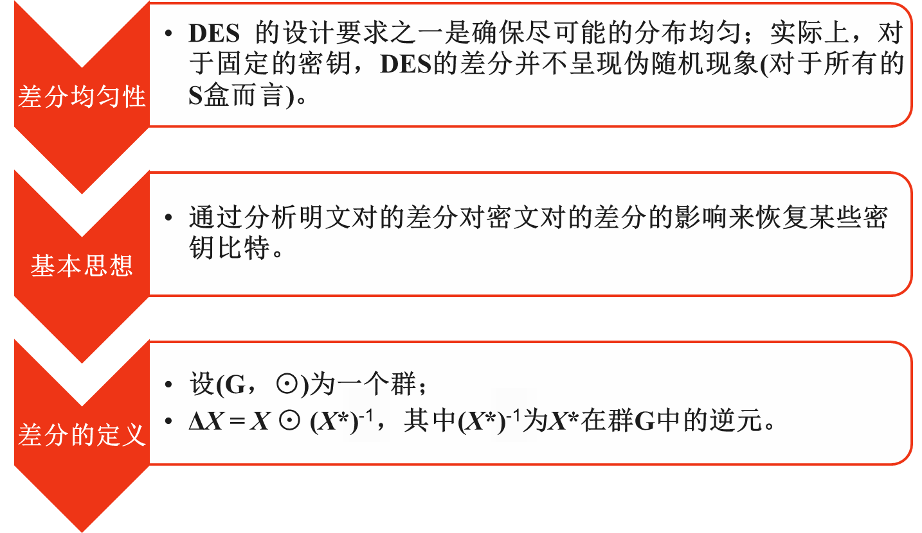
二、差分密码分析基本原理

Slide 11
差分分析
CRYPTO 1990，Eli Biham，Adi Shamir
攻击迭代型分组密码最有效的方法之一
衡量分组密码安全性的重要指标
选择明文攻击， 2⁴⁷ 个选择明文

Slide 12

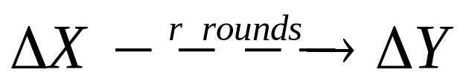

基本定义
差分：
研究差分在加（解）密过程中的概率传播特性
r轮差分：
分析特定明文差分对结果密文差分的影响来获得可能性最大的密钥(正确密钥解密vs错误密钥解密)

Slide 13
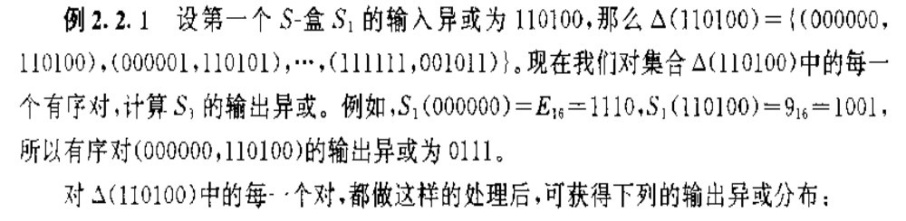
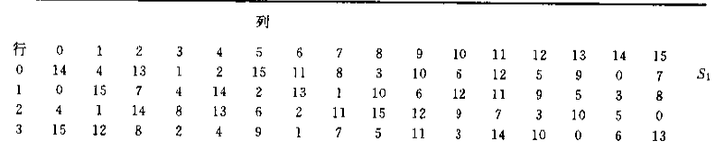
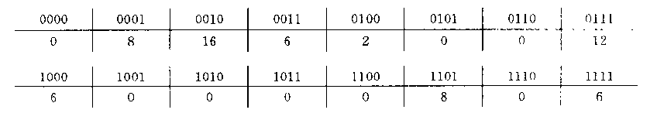
S盒的差分分析
例题

Slide 14
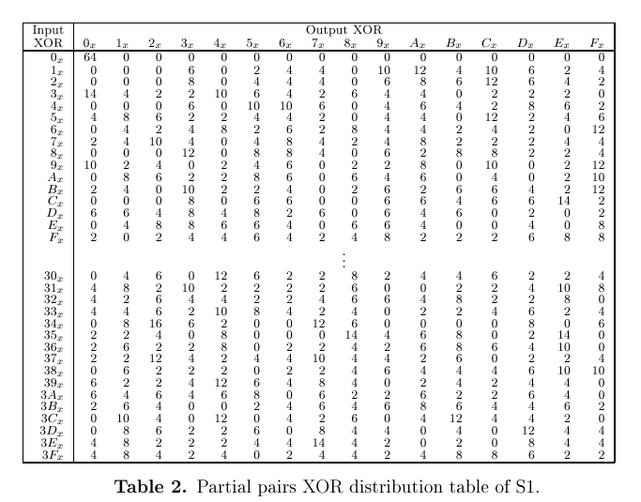

Slide 15
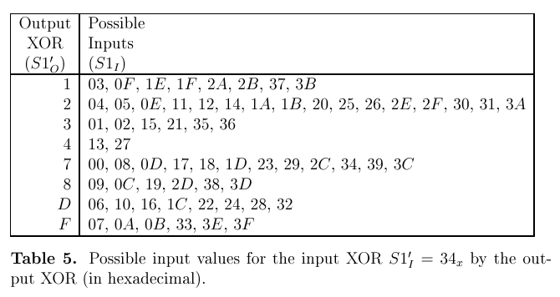

Slide 16
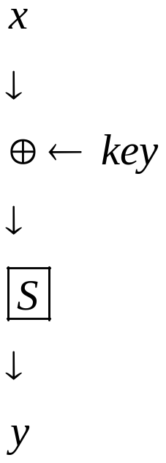
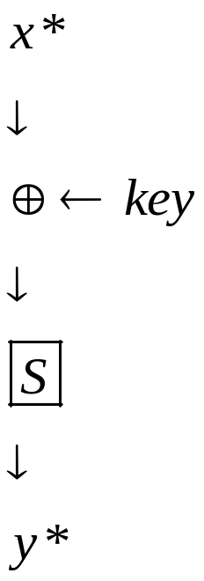
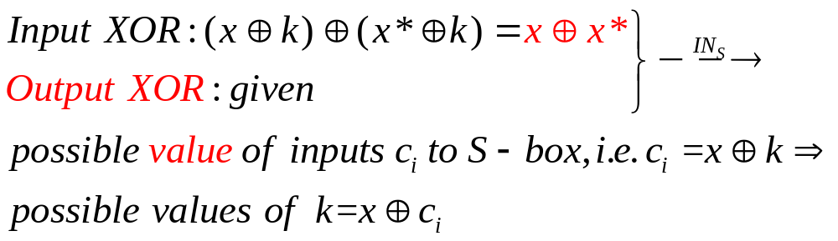
当S盒为双射时，key直接求解；
否则（如DES），已知明文对和相应密文对的差分值，亦可恢复密钥。

Slide 17
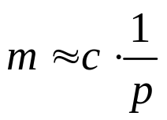
1-R攻击的一般步骤
寻找一条r-1轮的高概率差分(X’,Y’)，设概率为p
确定第r轮轮密钥的部分比特，记为l-bit。对每个可能的候选密钥，设置相应计数器。
选择满足差分的明文对，并获得相应密文对。记选择明文对的数目为 , c为常数
对密文对进行过滤，并用每一个猜测的轮密钥进行解密，计算解密后的差分。若吻合，计数器++
所有明文对处理完毕后，计数器中数最大的即为正确密钥
采样、去噪、提取信息
Notes:
1、t-R attack
2、right key; wrong key leads to random
3、different key may lead to different prob. of the path, such as weak keys, but ignore in general
4、only care about the input and output XOR, i.e., intermediate difference is not specified.
5\the counter for right key is mp, while the wrong is …

Slide 18
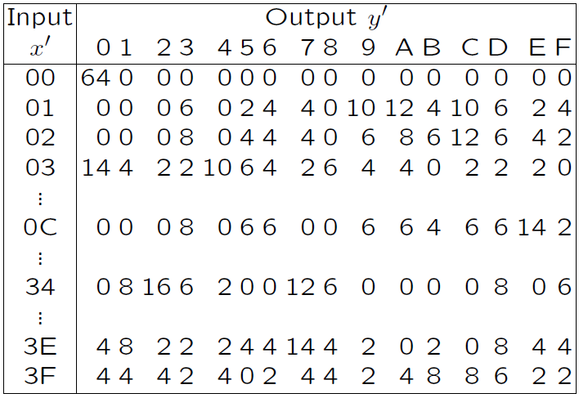
三、S盒的差分分布表
０
.
.
.
.
.
63
=2⁶-1
出现的次数

Slide 19
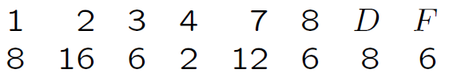
三、S盒的差分分布表
差分分布表构建举例(S1盒)
考虑输入异或值为34时，可能的输出异或是：
输出：
出现次数：
其中：34→4有两种可能，这种输入对是成双的，即：(α, β)和 (β, α)。

Slide 20
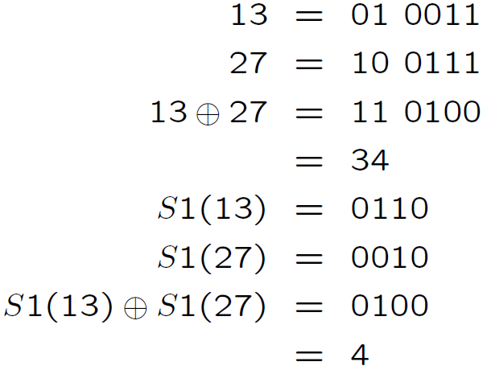
三、S盒的差分分布表
差分分布表构建举例(S1盒)
对S1构建差分分布表，当输入是13 和27 时，差分值计算如右：

Slide 21
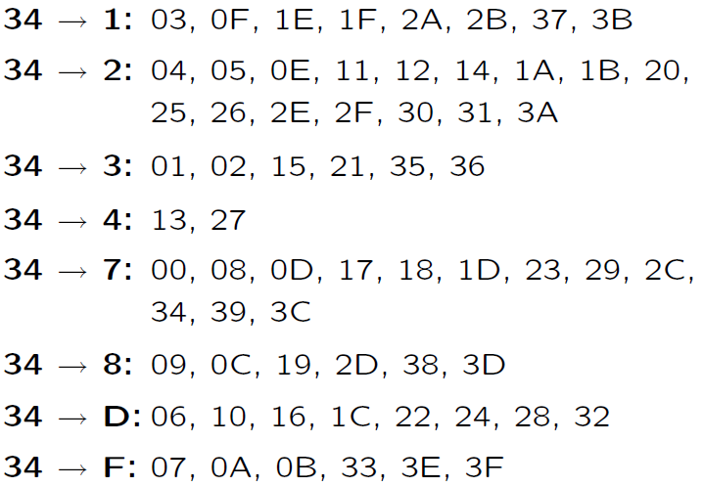
三、S盒的差分分布表
差分分布表构建举例(S1盒)
列出S1中输入异或值为34的可能的输入值：

Slide 22
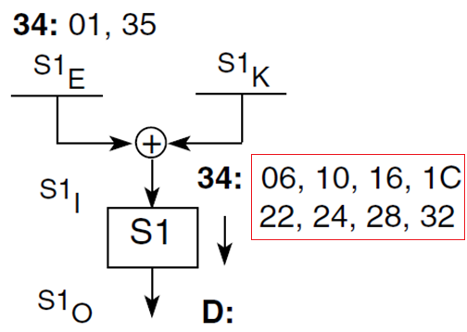
四、密钥确定原理
假设已知S1的两个输入是01和35，其异或的结果是34，经过S1之后输出异或的结果是D。查S1的差分分布表，得到输入异或为34，输出异或为D时：
可能的输入

Slide 23
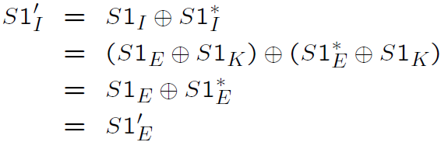
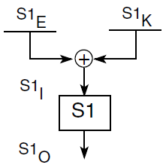


四、密钥确定原理
实际上，输入异或的结果是34，与密钥无关，因为：
因为
所以

Slide 24
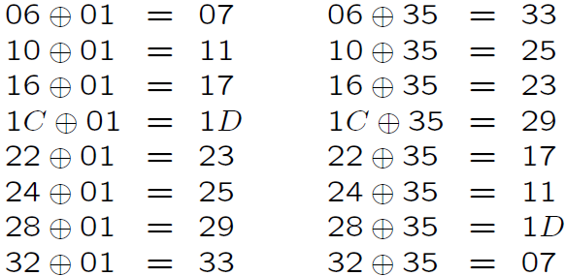
四、密钥确定原理
这样就得到：
所以，可能的密钥为：

Slide 25
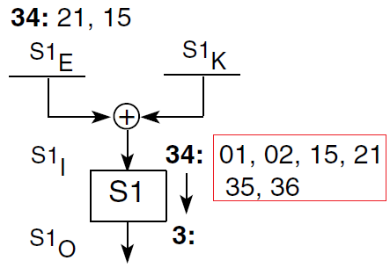
四、密钥确定原理
此外，假设已知S1的两个输入是21和15，它们异或后的结果是34，输出异或后的结果是3。查S1的差分分布表，得到输入异或为34，输出异或为3时：
可能的输入

Slide 26
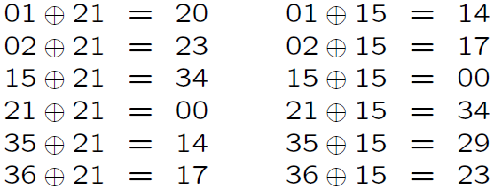

四、密钥确定原理
这样就可以从
得到可能的密钥值
{07, 11, 17, 1D, 23, 25, 29, 33}

Slide 27
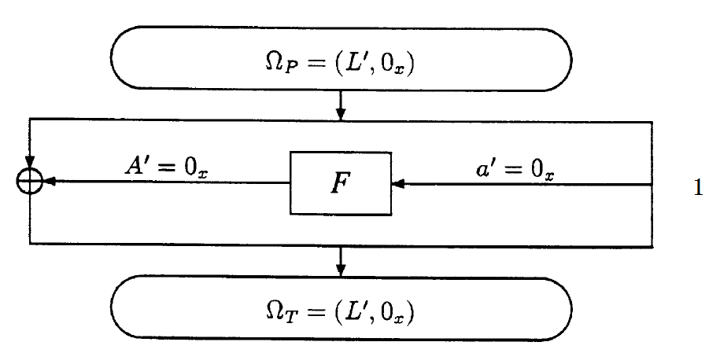
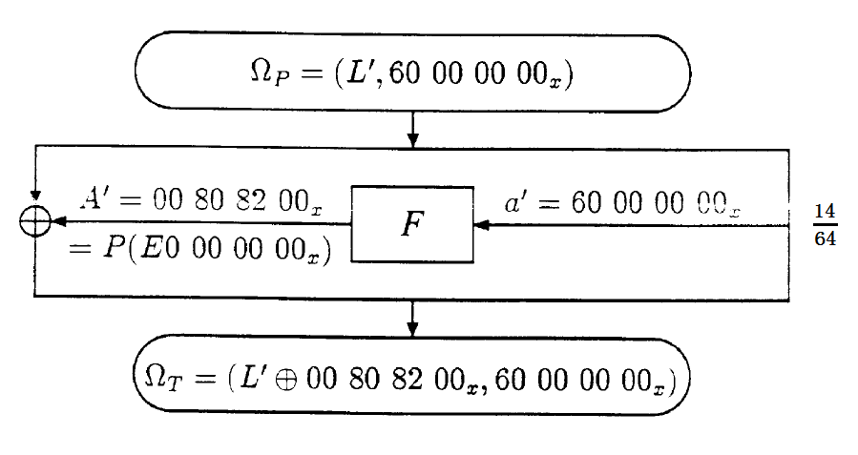
五、2轮DES算法差分分析
如何寻找较好的差分特征
唯一一个概率大于1/4的1轮差分特征
差分特征性质好，选取合适的值可以得到多轮相对较好的差分特征

Slide 28
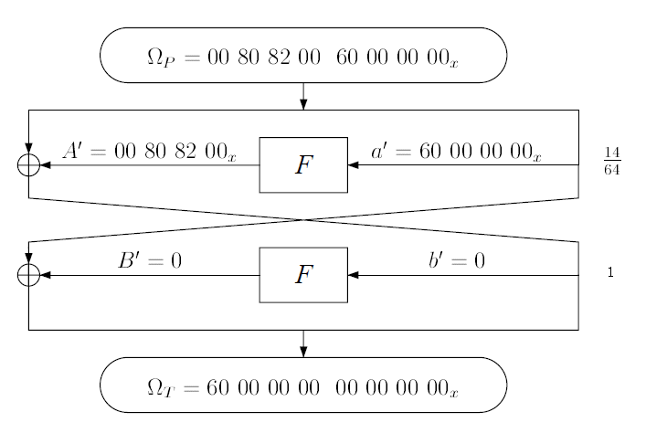
五、2轮DES算法差分分析
2轮DES算法的差分分析
在第一轮中，输入到函数F的差分 a'= 60 00 00 00
经F中的E扩展后，把a'放进了每个S盒的中间4比特，顺序是
S1：6 = 0110
S2：0 = 0000
S3, . . . , S8
因为所有边缘比特都是0，所以S1是唯一的得到非0差分输入的S盒。
S1的差分输入是 0 0110 0 = 0C
而其他所有S盒S2, . . . , S8的差分输入都是０

Slide 29

五、2轮DES算法差分分析
查S1的差分分布表，发现当输入异或x' = 0C时，最可能的差分输出y' = E = 1110，出现的概率是14/64；所有其他S盒的输入一定是x' = 0 且 y' = 0。
S盒的输出通过置换Ｐ 成为F函数的输出。如前所述， F函数的差分输出是
而 A'与L'异或后得到 00 00 00 00，因为
所以, 在第2轮后所有S盒都得到差分输入0，产生的差分输出也是0；
F函数的输出在2轮后是0，差分输出则是 (00 00 00 00 , 60 00 00 00)

Slide 30
五、 2轮DES算法差分分析
2轮DES算法的攻击过程
假定：去掉初始置换IP和最终置换IP⁻¹。2轮的差分分析共有7个步骤。
Step 1: 产生明文对(P, P∗)，使得
Step 2: 对于产生的明文对(P, P∗)，计算密文对(T, T∗)(选择明文攻击）
Step 3: 计算T' = T⊕T∗，检查结果是否等于
如果不相等，就说明特征不符，这个明文对就不能用。重返第1步，产生新的明文对；如果相等，则特征相符，进入第4步

Slide 31
五、 2轮DES算法差分分析
2轮DES算法的攻击过程
Step 4: 因为S2, . . . , S8的差分输入都为0，所以没有信息可以从S2_{K}, . . . , S8_{K}得到。在S1的差分分布表中，使用前边讲到的方法得到S1_{K}的可能的密钥集合
Step 5: 计算这些集合的交集，因为正确的密钥必定同时出现在每张表中如果有不止一个S1_{K}值，就说明还需要更多的明文和密文差分对才能唯一确定密钥S1_{K}，转到第1步，计算更多的数据(需要的明文密文差分对的数量，大致等于使用的特征概率的倒数，本例中需要64/14 ≈ 5)对如果只得到一个S1_{K} ，就是正确的，转到第6步
Step 6: 恢复S1_{K}的6个比特。同样，恢复S2_{K}~ S8_{K}的密钥
Step 7:其余的8比特密钥，采用穷举法搜寻

Slide 32
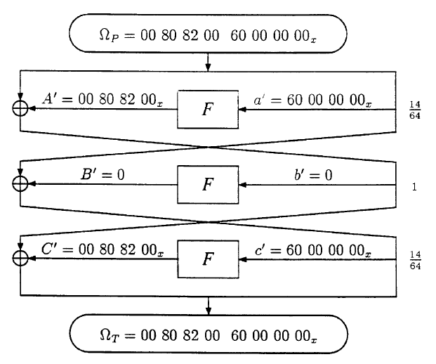
五、 3轮DES算法差分分析
取L' =00 80 82 00，可以得到如下3轮的差分特征：
由于d' = b'⊕C' = C' = A'，第四轮有5个S盒的输入差分(经过E拓展)不为0，其余3个为0，由此确定第四轮的输入差分e' = c'⊕D'中的12比特(3×4)是可能的

Slide 33
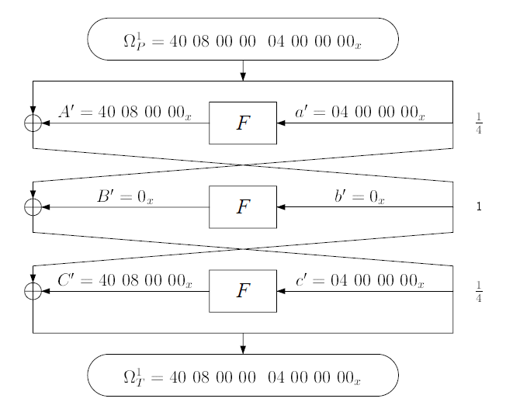
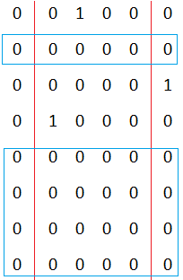
六、6轮DES算法差分分析
使用右边的差分特征，我们可以得到第4轮的S盒的输入差分中S2, S5，S6，S7, S8的输入差分为0，显然第6轮中这5个S盒的输出差分可以确定。

Slide 34
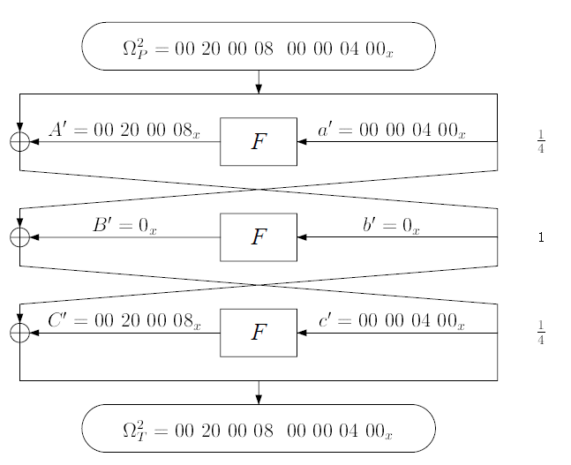
六、6轮DES算法差分分析
使用右边的差分特征，我们可以得到第4轮的S盒的输入差分中S1，S2，S4，S5, S6的输入差分为0，显然第6轮中这5个S盒的输出差分可以确定。
至此，集合{S2, S5，S6，S7, S8}和集合{S1，S2，S4，S5, S6}的并集即为确定的S盒所对应的密钥。共计确定42(7×6)比特密钥，其余14比特密钥可以通过穷举得到。

